Slide 1

PÓS-GRADUAÇÃO EM CIÊNCIA DE DADOS E ESTATÍSTICA
PUC MINAS
Disciplina:
MACHINE LEARNING
Professor: Murilo A. R. Bigoto

Slide 2
Interpretabilidade
Prompt
Suplementação
Trabalho Final
EXEMPLO PRATICO
PAUTA

Slide 3
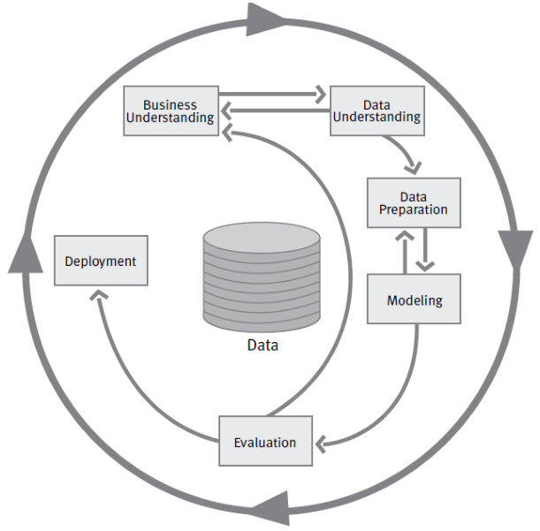
Ciclo de Vida de um Projeto
(CRISP-DM)
Cross-Industry Standard Process for Data Mining

Slide 4
1. O que é Interpretabilidade?
Interpretabilidade é a capacidade de entender e explicar como um modelo de ML toma decisões — traduzindo a lógica interna do modelo para linguagem humana.
Existem três dimensões principais:
Transparência — entender a estrutura e os parâmetros do modelo em si. Você consegue olhar para o modelo e compreender o que ele aprendeu?
Explicabilidade — justificar previsões específicas para usuários finais. "Por que o modelo negou esse crédito?"
Confiabilidade — garantir que o modelo age de forma justa, consistente e esperada, sem vieses ocultos.
Interpretabilidade

Slide 5
Interpretabilidade
Por que isso importa?
Regulações exigem (LGPD, GDPR, AI Act): o titular dos dados tem direito a saber a lógica de decisões automatizadas
Em saúde, crédito e justiça, uma previsão errada tem custo humano real
Debugging: modelos que você entende são modelos que você consegue melhorar

Slide 6
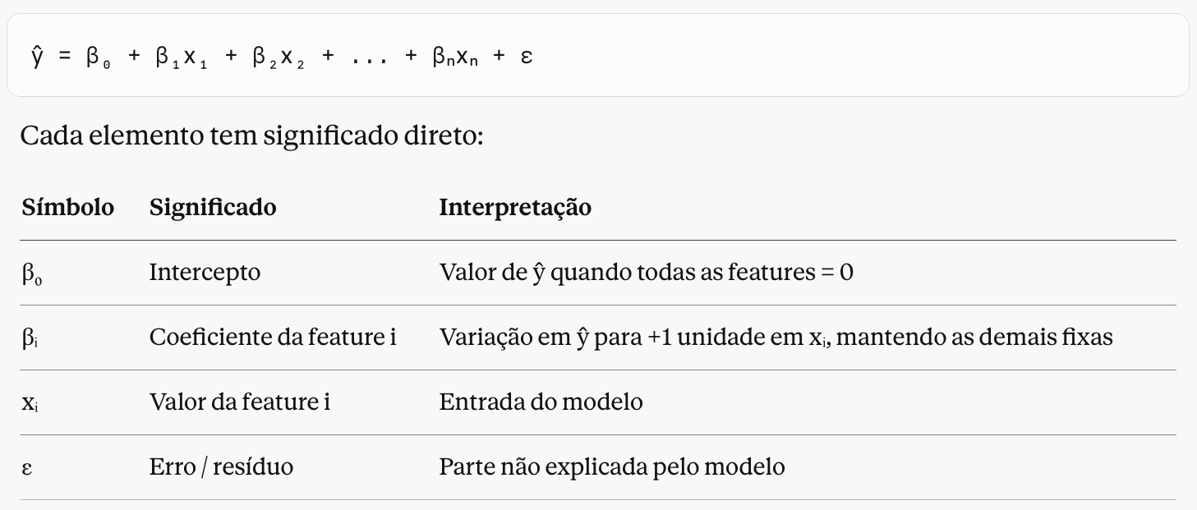
2. Modelos de Pesos — Regressão Linear
A regressão linear é o modelo mais interpretável que existe. Sua equação é:
Interpretabilidade

Slide 7
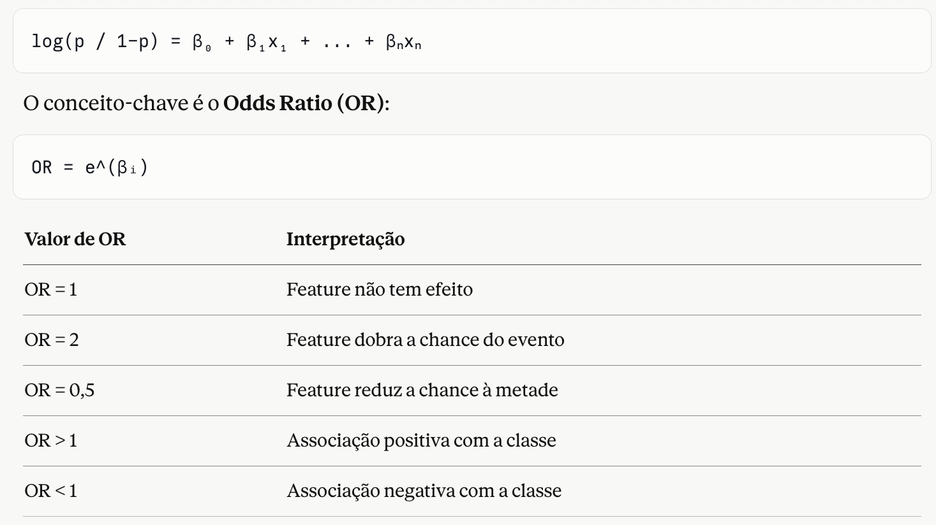
3. Modelos de Pesos — Regressão Logística
Para classificação binária, usamos a função logística. A equação modela a log-odds da classe positiva:
Interpretabilidade

Slide 8
4. Feature Importance — Conceito e Tipos
Feature Importance quantifica o quanto cada variável contribui para as previsões do modelo. Existem quatro famílias principais:
Impurity-based (Gini / Entropia)
Padrão em Random Forests e Decision Trees. Mede quantas vezes cada feature foi usada como critério de divisão e quanto ela reduziu a impureza total.
Permutation Importance
Embaralha uma feature de cada vez e mede a queda de performance. É model-agnostic — funciona com qualquer modelo — e tende a ser mais confiável.
Coeficientes Padronizados
Válido exclusivamente em modelos lineares. Requer normalização prévia das features para que os coeficientes sejam comparáveis.
Gain / Split Count (Gradient Boosting)
Em modelos como XGBoost e LightGBM, o "gain" médio por split ou o número de splits onde a feature foi usada serve como proxy de importância.
Interpretabilidade

Slide 9
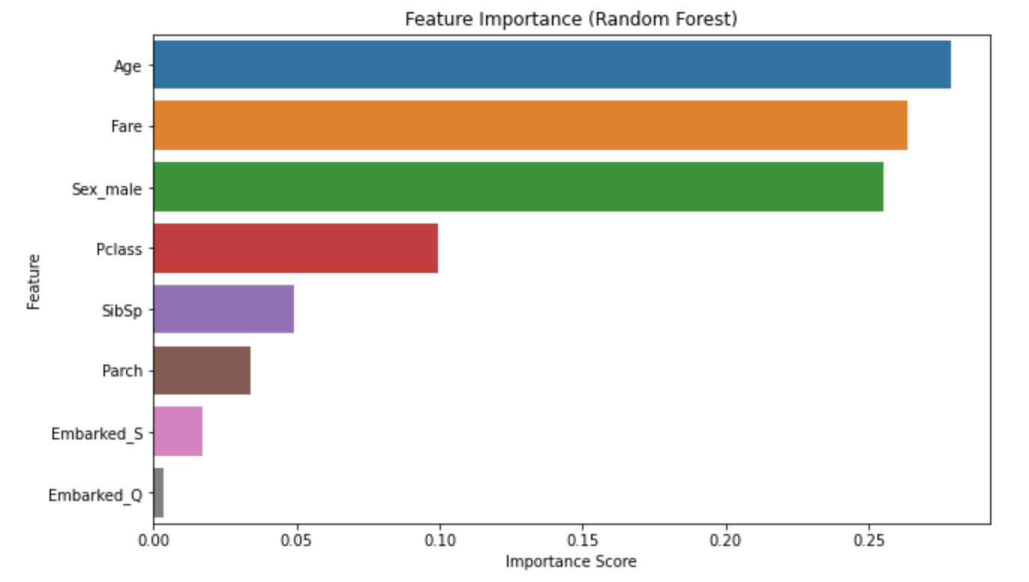
Interpretabilidade

Slide 10
Feature Importance — Como é Calculada (Permutation)
O método de Permutation Importance. Funciona assim:
Passo 1: treine o modelo normalmente e registre a métrica base no conjunto de validação.
Acurácia base = 0,92
Passo 2: escolha uma feature xᵢ e embaralhe aleatoriamente seus valores — isso quebra qualquer relação entre ela e o alvo, mas mantém tudo o mais intacto.
Passo 3: calcule a métrica novamente com a feature embaralhada.
Acurácia com "renda" embaralhada = 0,78
Passo 4: a importância da feature é a queda de performance.
Importância("renda") = 0,92 − 0,78 = 0,14
Passo 5: repita para todas as features e ordene pela queda. As features com maior queda são as mais importantes
.
Interpretabilidade

Slide 11
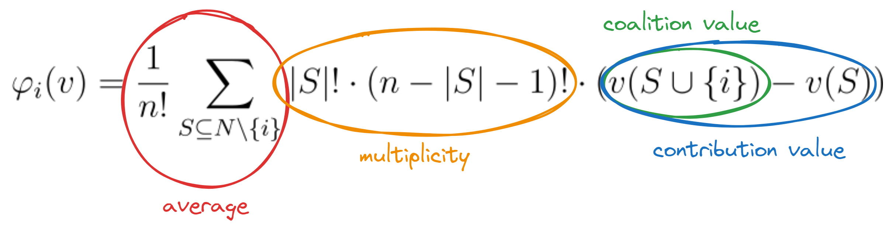
5. Shapley Values — A Teoria
Shapley Values têm origem na teoria dos jogos cooperativos (Lloyd Shapley, 1953, Prêmio Nobel de Economia 2012). A ideia é: imagine que as features são jogadores cooperando para gerar uma previsão. Como distribuir o crédito de forma justa?
A fórmula calcula a contribuição marginal média de cada feature em todas as coalições possíveis:
N = conjunto de todas as features
S = subconjunto sem a feature i
v(S ∪ {i}) − f(S) = ganho marginal de adicionar xᵢ à coalizão S
Interpretabilidade

Slide 12
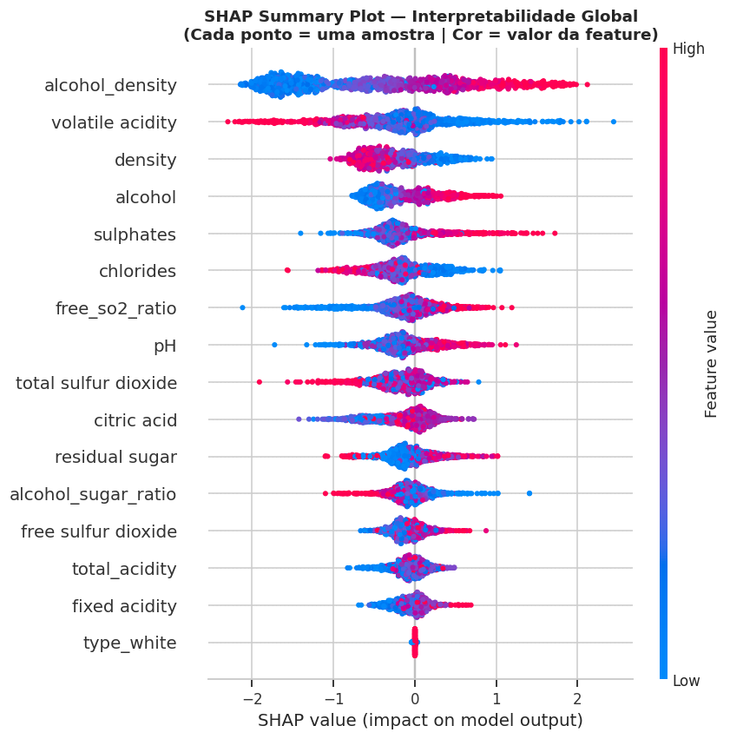
Interpretabilidade

Slide 13
TabPFN — Tópico Suplementar
TabPFN (Tabular Prior-data Fitted Network)
é um transformer pré-treinado que realiza predição aproximada em dados tabulares — sem nenhum treinamento adicional no seu dataset.
Desenvolvido por Hollmann et al. (2022, NeurIPS), o modelo foi treinado em milhões de datasets sintéticos gerados a partir de priors bayesianos.
O resultado é um modelo que aprendeu a aprender: dado um conjunto de treino como contexto, ele faz previsões diretamente pelo mecanismo de atenção — isso é in-context learning aplicado a dados tabulares.
https://github.com/PriorLabs/TabPFN

Slide 14
Prompt

Slide 15
Trabalho Final
Descrição: https://docs.google.com/document/d/1OhkUqvRDqKQGXTfOFv9cmesw0Bttd9i9/edit?usp=share_link&ouid=115909031340902956380&rtpof=true&sd=true
Entrega: https://docs.google.com/forms/d/e/1FAIpQLSfbzbLNHTjvO4sJ9EZsAjkFlueOL-LW8O1uvTuK16X12HP5SQ/viewform?usp=share_link&ouid=115909031340902956380

Slide 16
Fontes Gerais de Datasets (Clássicas)
Kaggle — kaggle.com/datasets
O maior repositório de datasets do mundo para ML. Tem competições com dados reais, notebooks públicos de referência e integração direta com Python. Ideal para todos os níveis.
UCI Machine Learning Repository — archive.ics.uci.edu
O repositório histórico do campo. Datasets clássicos (Iris, Adult Income, Wine, Heart Disease) com documentação detalhada de variáveis. Excelente para exercícios didáticos.
OpenML — openml.org
Plataforma científica com mais de 20.000 datasets catalogados, integração nativa com scikit-learn via openml.datasets.get_dataset() e rastreamento de experimentos.
Hugging Face Datasets — huggingface.co/datasets
Crescendo além de NLP: tem datasets tabulares, de visão e multimodais. Acesso via biblioteca datasets do Python com uma linha de código.

Slide 17
Fontes Governamentais e Institucionais
Portal Brasileiro de Dados Abertos — dados.gov.br
Dados oficiais do governo federal: saúde, educação, segurança pública, economia. Ótimo para contextualizar problemas brasileiros reais (ENEM, SUS, Bolsa Família, etc.).
IBGE — ibge.gov.br
Censo demográfico, PNAD, pesquisas de renda e emprego. Dados socioeconômicos com rigor metodológico e ampla cobertura histórica.
ANS (Agência Nacional de Saúde Suplementar) — ans.gov.br/perfil-do-setor/dados-e-indicadores-do-setor
Dados sobre planos de saúde, operadoras, beneficiários e procedimentos. Excelente para modelos de risco em saúde.
Banco Central do Brasil — dadosabertos.bcb.gov.br
Séries temporais de câmbio, inflação, crédito e juros. Muito útil para modelos financeiros e de previsão de séries.
World Bank Open Data — data.worldbank.org
Indicadores de desenvolvimento mundial por país e ano. Ótimo para análises comparativas internacionais.
Our World in Data — ourworldindata.org
Dados globais sobre saúde, educação, energia, clima e desigualdade, já limpos e bem documentados. Excelente para visualização e storytelling.

Slide 18
Dados Financeiros e de Mercado
Yahoo Finance via yfinance — pip install yfinance
Preços históricos de ações, índices, ETFs e câmbio. Perfeito para séries temporais e modelos preditivos de mercado.
Alpha Vantage — alphavantage.co
API gratuita com dados de ações, forex e criptomoedas em tempo quase real. Requer cadastro para chave de API.
Quandl / Nasdaq Data Link — data.nasdaq.com
Dados financeiros, macroeconômicos e alternativos. Parte é gratuita, parte requer assinatura.

Slide 19
Dados de Saúde
DATASUS — datasus.saude.gov.br
Sistema de informações de saúde do governo brasileiro: internações (SIH), mortalidade (SIM), nascimentos (SINASC), vacinação. Rico para modelos epidemiológicos.
PhysioNet — physionet.org
Datasets clínicos de alta qualidade: ECG, registros de UTI (MIMIC-III/IV), sinais fisiológicos. Requer cadastro e aceite de termos de uso — uso acadêmico.
Global Health Observatory (OMS) — who.int/data/gho
Indicadores de saúde pública mundial organizados por país, faixa etária e condição.

Slide 20
Plataformas com Desafios e Contexto Real
DrivenData — drivendata.org
Competições de ML com impacto social: saúde pública, educação, meio ambiente. Dados reais com problema bem definido — ótimo para projetos de conclusão.
Zindi — zindi.africa
Competições focadas em problemas africanos e do Sul Global. Dados únicos e contextos pouco explorados na literatura.
Grand Challenge — grand-challenge.org
Desafios de ML em imagens médicas e dados clínicos. Para quem quer ir além do tabular.

